Slide 1
普通抵押權設定登記 案件申請須知及書寫範例

Slide 2
申請時機
以土地或建物提供擔保設定抵押權,於雙方訂立抵押權設定契約之日起一個月內,應由權利人及義務人會同檢具應備文件向土地所在地之地政事務所申請抵押權設定登記.

Slide 3
應備文件
土地登記申請書
他項權利設定契約書正.副本
申請人身分證明:
1.自然人:戶籍資料或身分證影本或戶口名簿影本
2.法人:公司設立變更登記表或抄錄本
3.未成年人或受監護宣告之人須檢附法定代理人或
監護人身分證明
4.以上影本請簽註[影本與正本相符,如有不實申請
人願負法律責任]等字樣
義務人印鑑證明
土地建物所有權狀或他項權利狀
地政規費收據

Slide 4
作業流程
收件
計收費
初審
登錄
配件
複審核定
列印書狀
校對
用印
發件

Slide 5
登記費及罰鍰
登記費按權利價值千分之一計徵
書狀費每張新台幣80元
罰鍰自訂立契約後一個月內申請變更登記逾期者每逾一個月應繳納登記費額一倍之罰鍰但最高不得超過20倍

Slide 6
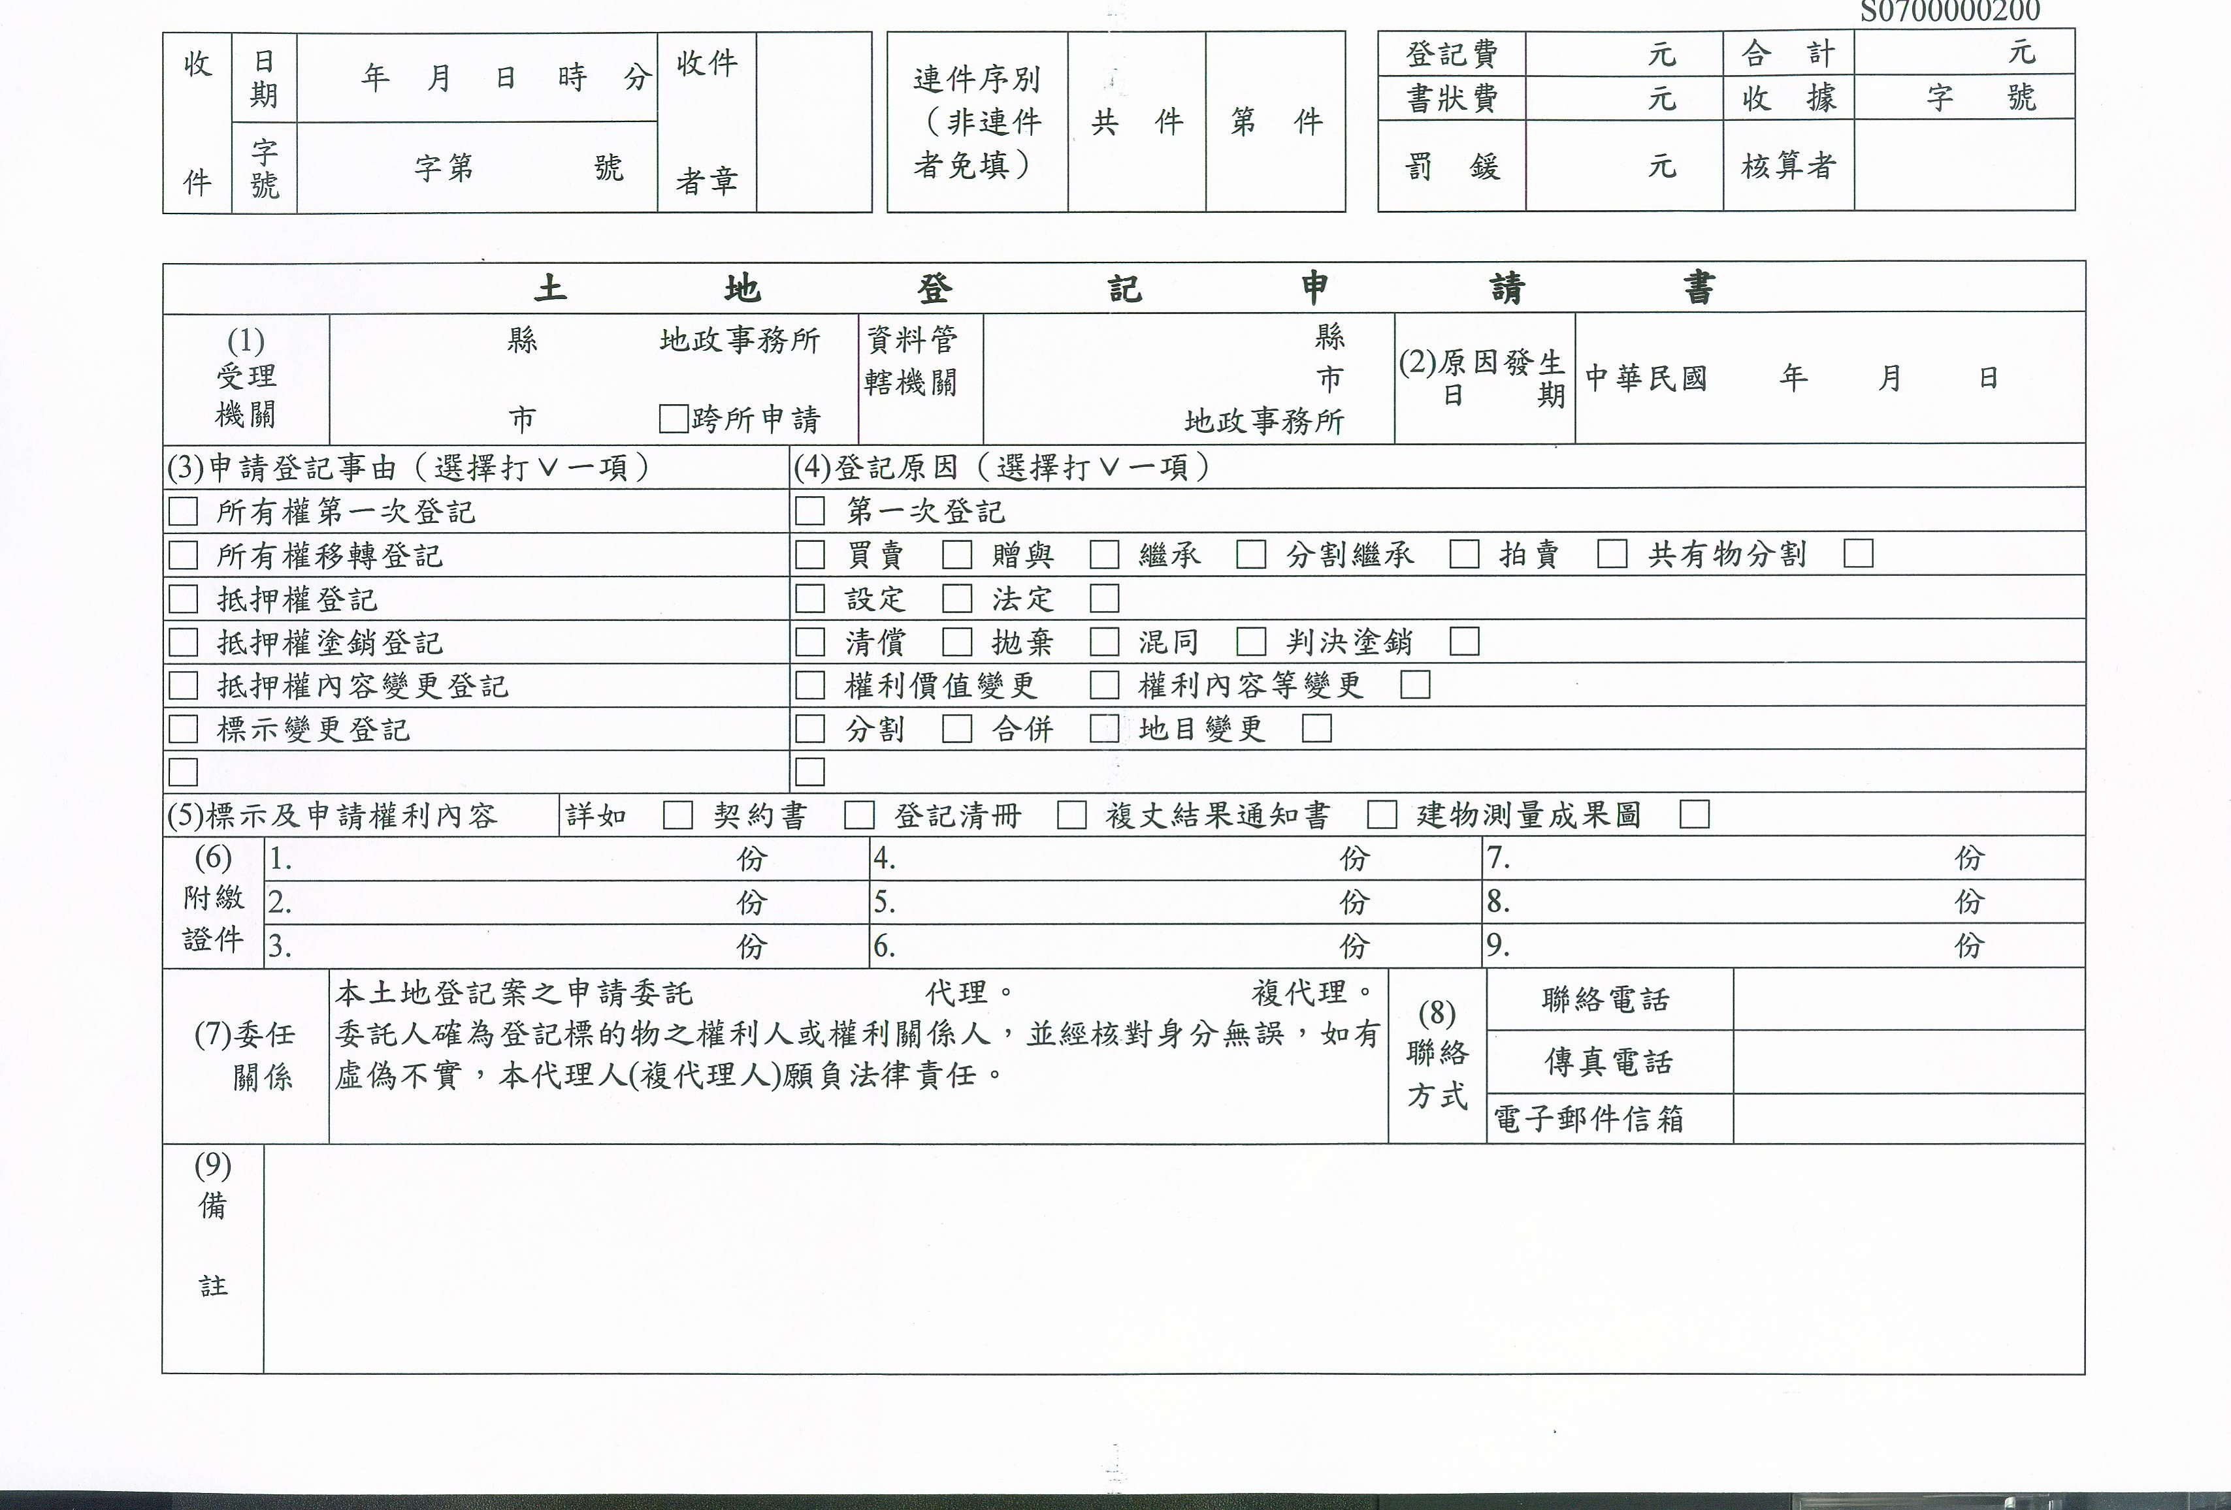
普通抵押權書寫範例
桃園
大溪
桃園大溪
立契日期
V
V
左列份數視情況需要填寫
V
契約書正副影本各1
土地所有權狀
身份證影本
建物有權狀
地政士及一辦民眾非本案之關係人須填寫
印鑑證明書
王小民
xxx-xxx
王小
民印
須填寫本欄者為非地政士之一般民眾之非本案之關係人
印
本人未給付報酬與代理人,如有虛偽不實,願負法律責任
本人並非以代理申請土地登記為業,且未收取報酬,如有虛偽不實,願負法律責任
印

Slide 7
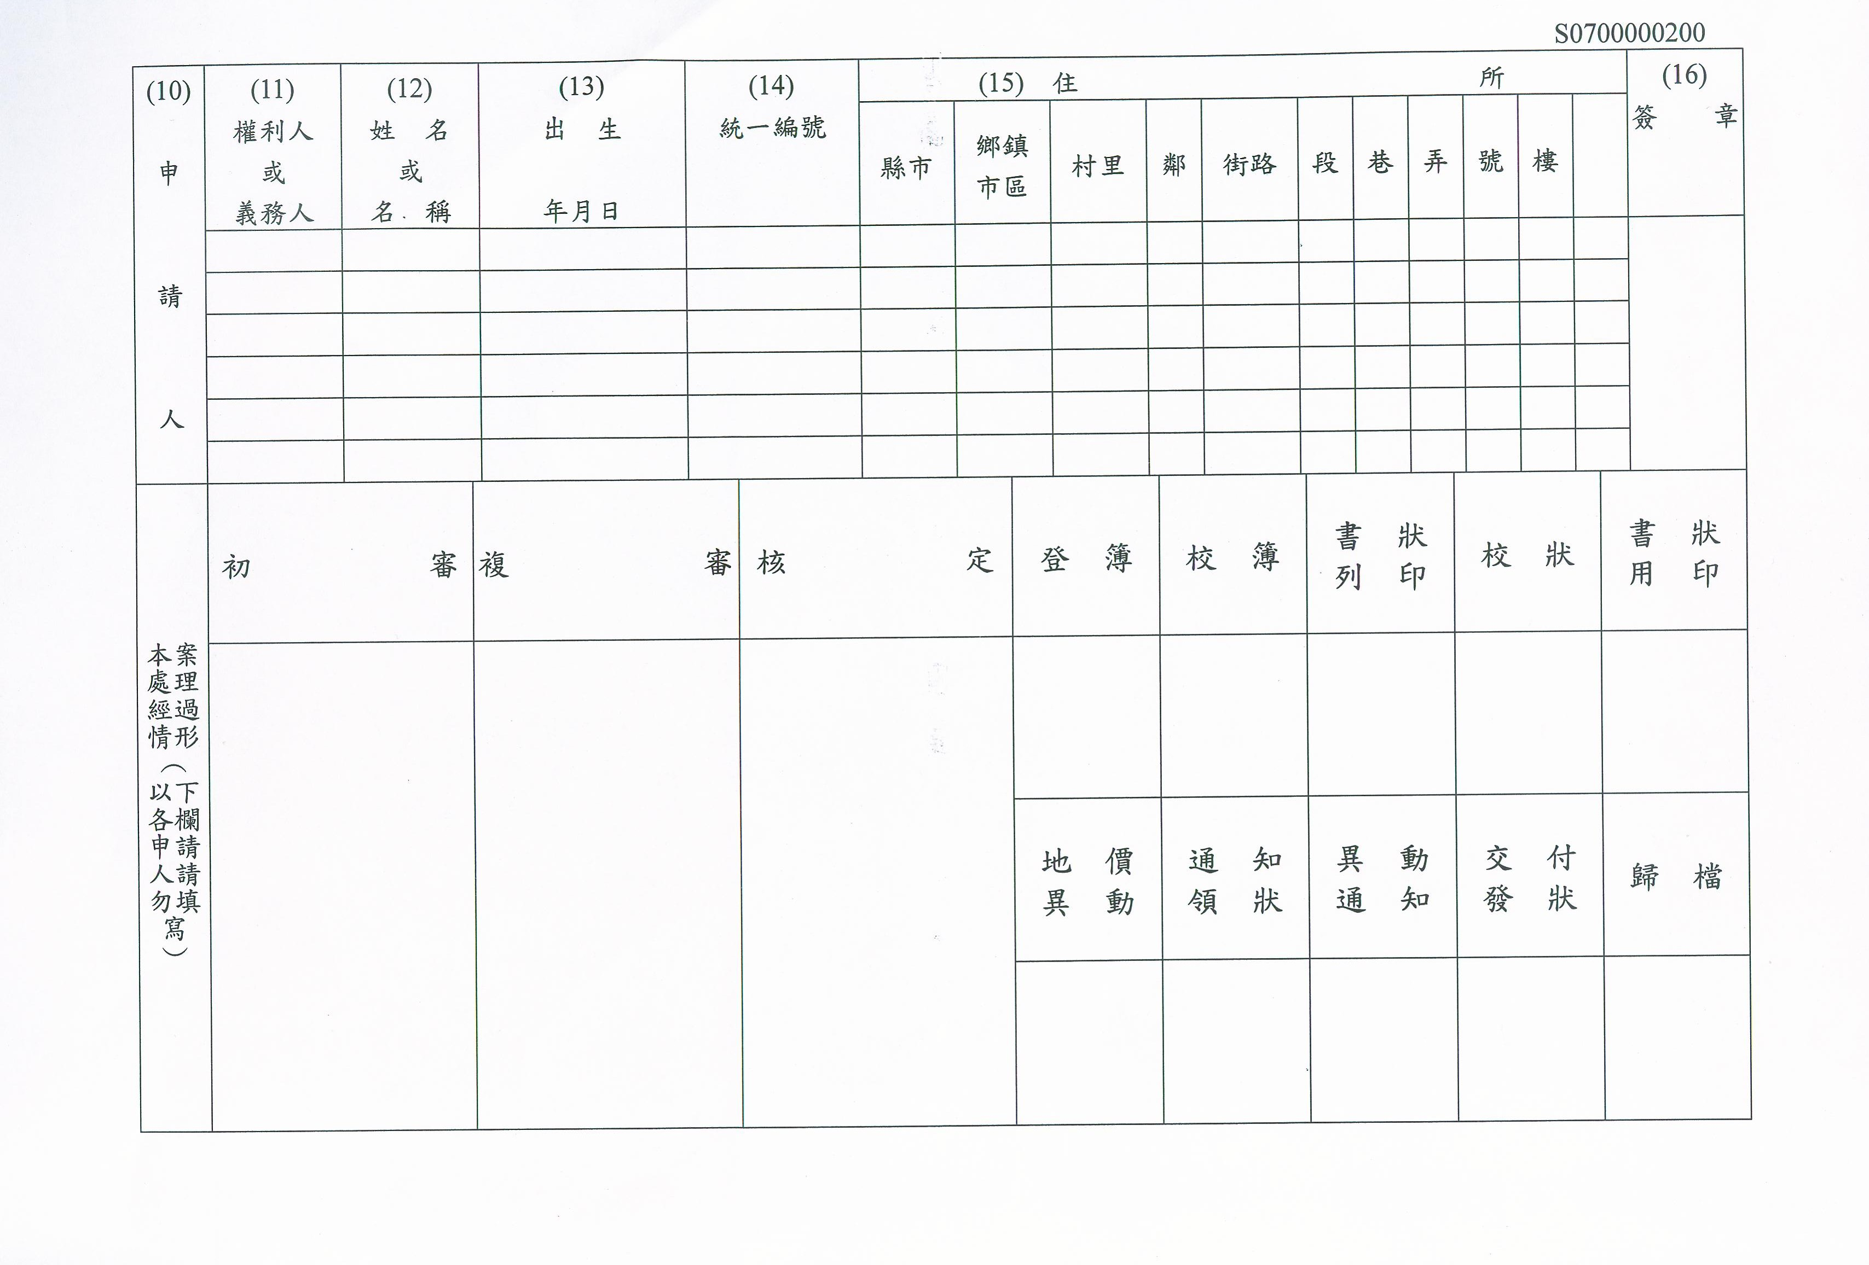
陳00印
權利人
陳00
詳如契約書
義務人
兼債務人
李00
詳如契約書
李00印
王小民
xxxxxxxxxx
ooooooooooooooooooo
王小民印
代理人
0年0月0日

Slide 8
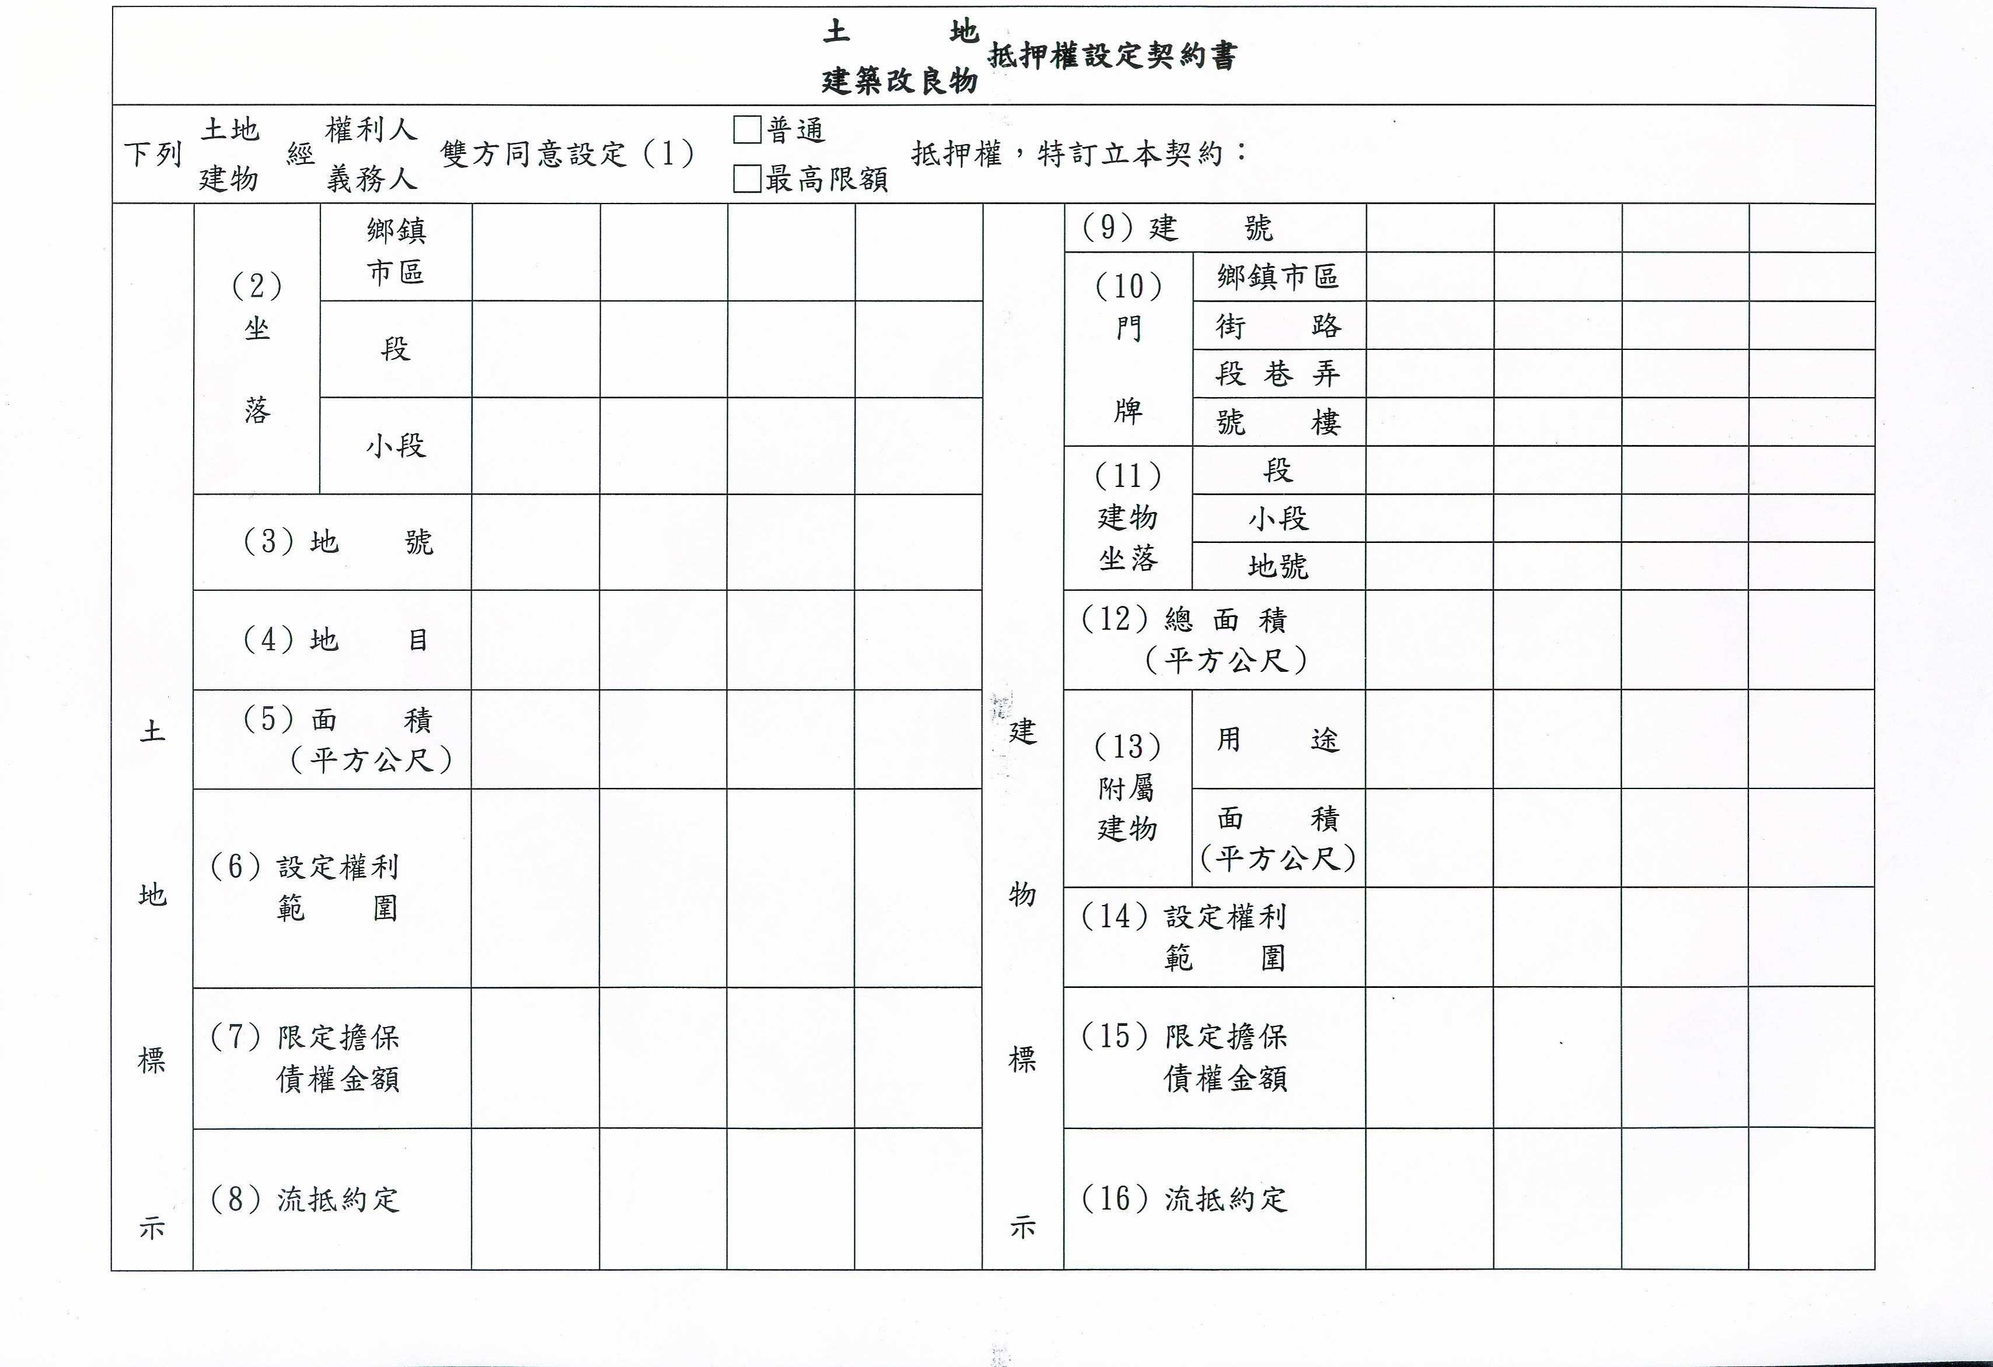
V
龍潭
大民
9
旱
999
全部
龍潭
大民
8
旱
888
全部
45
龍潭
o
o
大民
9
99
陽台
11.5
全部

Slide 9
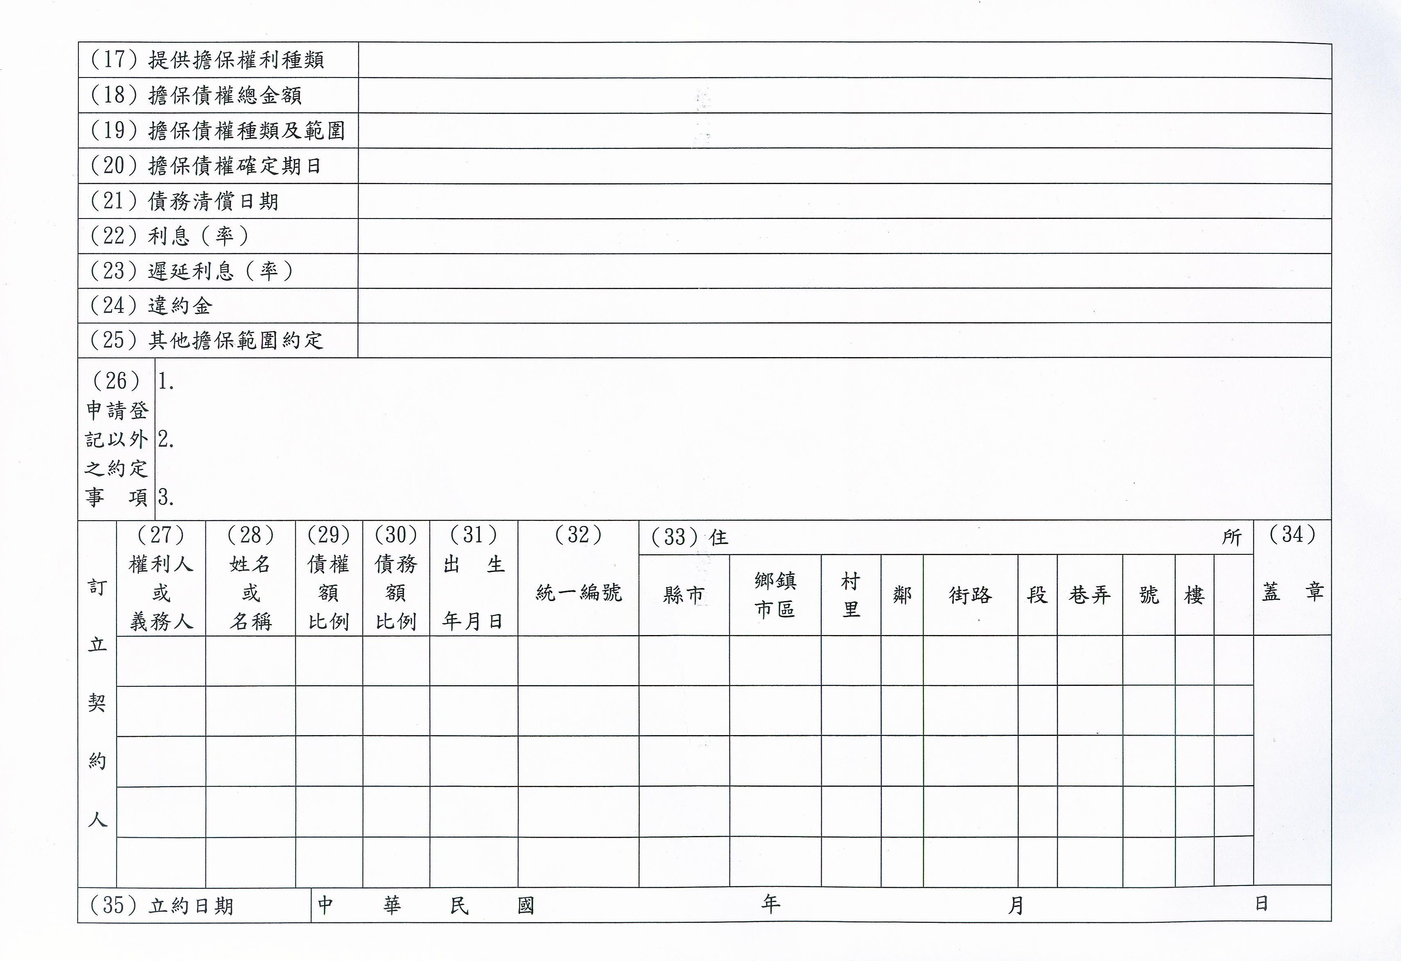
所有權
新台幣800萬元(國字.億.萬.元及數目字)
民國96年9月27日之金錢消費借貸或o年o月o日之買賣契約之擔保—視情況而定書寫
普通抵押權本欄免填
民國127年9月27日(不得超過立約日期30年)
無(約定無利息時填寫無,未約定者填寫空白或畫斜線)
無(約定無利息時填寫無,未約定者填寫空白或畫斜線)
無(約定無利息時填寫無,未約定者填寫空白或畫斜線)
1.取得執行名義費用2.保全抵押物之費用3.因債務不履行而發生損害賠償(未約定者填寫空白或畫斜線)
權利人 陳oo
全部
Oo oo oo o ooo oo oo o o
陳00印
0年0月0日
xxxxxxxxxx
義務人
兼債務人
李oo
全部
0年0月0日
Oo oo oo o ooo oo oo o o
xxxxxxxxxx
李00印
印鑑章
立 約 日 期

